Slide 1
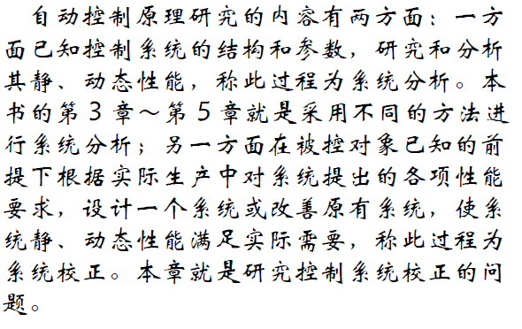

Slide 2
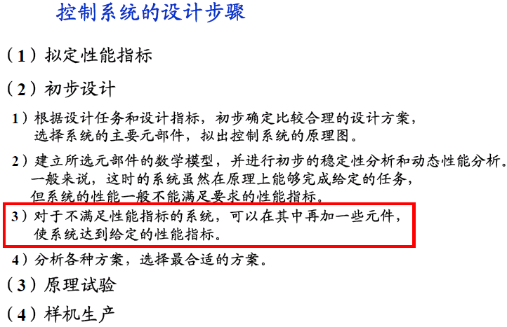
校正

Slide 3
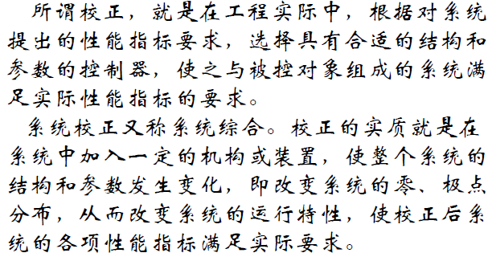

Slide 4
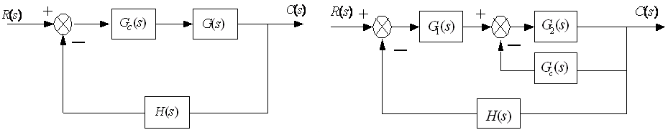
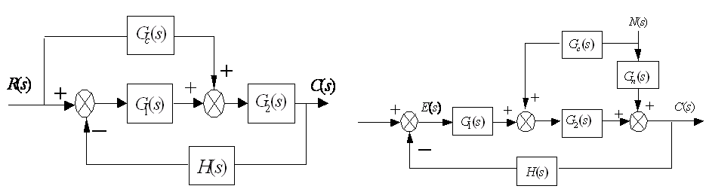
一、常用的几种校正方法：
1. 从校正装置在系统中的连接方式来看，可分为：
串联校正 反馈校正
前馈校正：输入控制方式 前馈校正：干扰控制方式

Slide 5
校正类型比较：
串联校正:
分析简单，应用范围广，易于理解、接受。
反馈校正:
只要合理地选取校正装置参数，可消除原系统中不可变部分参数波动对系统性能的影响。
前馈校正:
本质为开环控制，结构简单，调节迅速。
在特殊的系统中，常常同时采用串联 、反馈和前
馈校正。

Slide 6
不同域中动态性能指标的表示及其转换
稳 定 性－－是系统工作的前提，
稳态特性－－反映了系统稳定后的精度，
动态特性－－反映了系统响应的快速性。
人们追求的是稳定性强，稳态精度高，动态响应快。
不同域中的性能指标的形式又各不相同：
1．时域指标：超调量σ_{p}、过渡过程时间t _{s、}以及
峰值时间t_{p}、上升时间t_{r}等。
2．频域指标：（以对数频率特性为例）
① 开环：剪切(穿越)频率ω_{c}、相位裕量r及增益裕量 Kg等。
②闭环：谐振峰值M_{r}、谐振频率ω_{r}及带宽ω_{b}等。

Slide 7
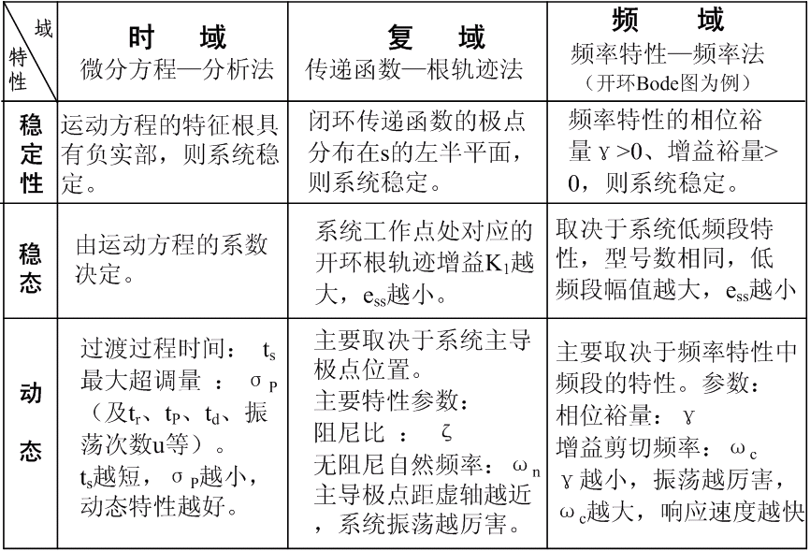
调整

Slide 8

过程控制系统

Slide 9
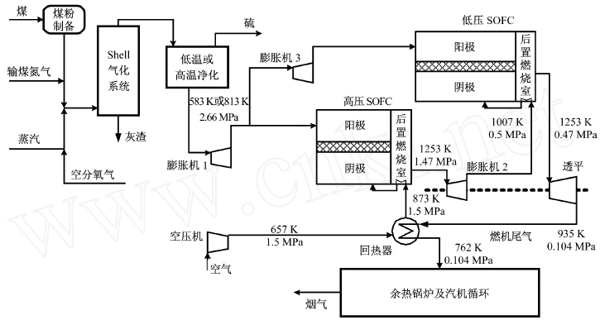
高效
稳定

Slide 10
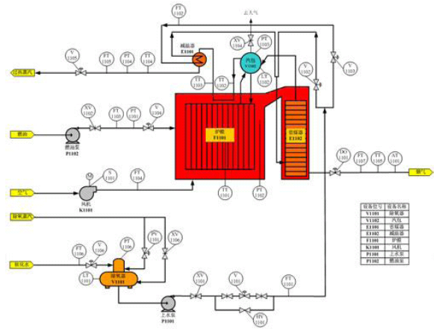
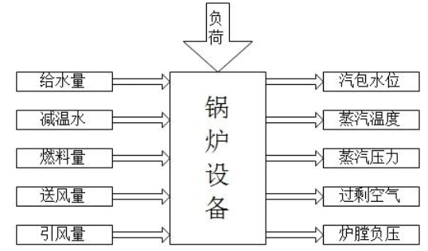
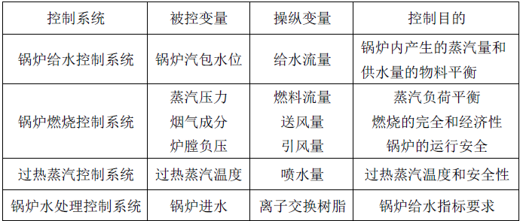
低碳
安全
自然循环锅炉

Slide 11
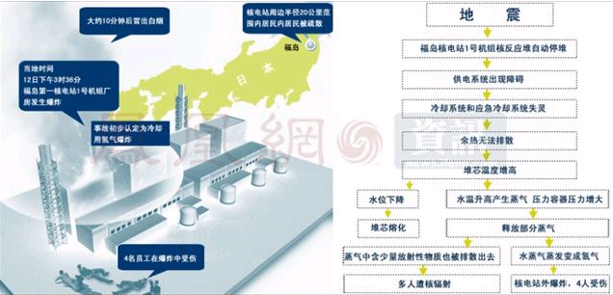
福岛核电站事故

Slide 12
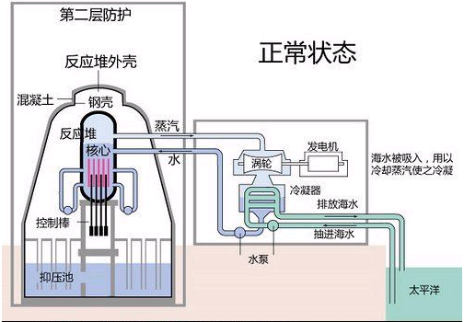
核电站工作原理

Slide 13
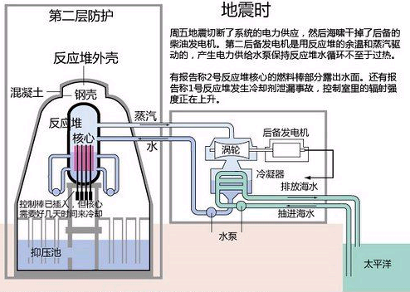
核电站工作原理

Slide 14
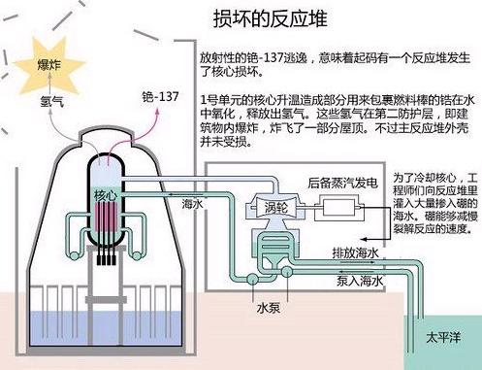
核电站工作原理

Slide 15
过程控制与优化如何实现节能降耗
运行过程优化操作
  过程控制
    目的：克服扰动，保证操作安全性和平稳性
    手段：先进控制器（控制方法、算法）设计
  过程优化
    目的：确定最优操作条件，增产、节能、降耗、减排
    手段：生产装置、过程、流程的模拟和优化运行
  用能过程监控
    优化生产操作条件，确保过程用能始终保持在高效工况下运行

Slide 16
先进控制和优化应用的效益
  Aspen公司 数据表明：
    实施APC取得的效益中，降低能耗占10％，产品质量提高占10%，提高装置生产平稳与安全性占15％，提高回收率占15％，提高加工能力占30％。
  Chemshare公司数据表明：
    用DCS改造常规仪表获得10％的效益，在DCS上实现APC获得40％的效益，在APC上实现RTO获得40％的效益。
  Foxboro公司数据表明：
    效益比：DCS为 1 : APC为 5 : RTO (Real Time Optimization) 为 9。

Slide 17

APC、RTO、PMC 的作用
先进控制 – 确保操作运行在局部约束条件边界上
优化 /在线优化 – 追求效益最大化目标
过程监控 – 改进、提高运行效率
随着工业过程日益朝着集成化、大型化方向发展，系统的复杂性不断增加，表现为控制目标多元化，变量数目增多且相关性增强以及存在多种约束。
先进控制
优化/在线优化
过程监控
Operators
工程界形成共识：
Control + Optimization + Monitoring = Profits

Slide 18
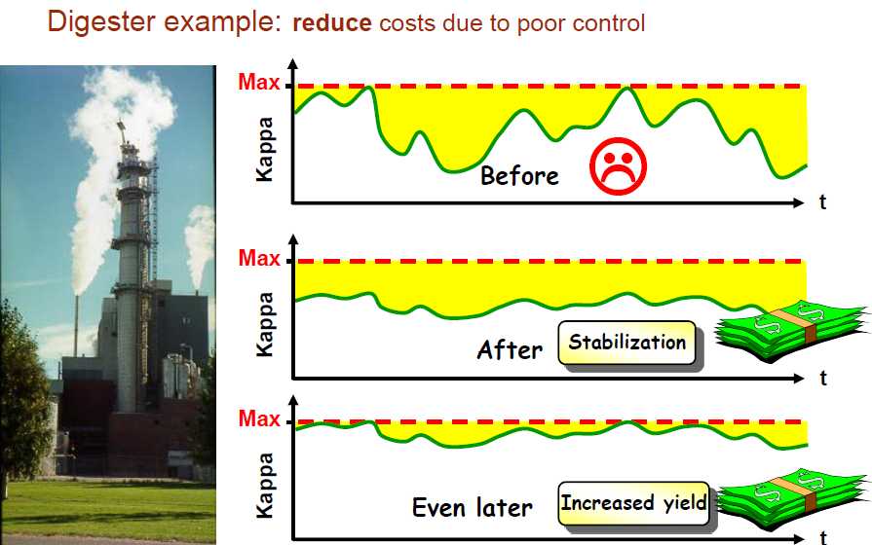
以安全稳定为前提

Slide 19
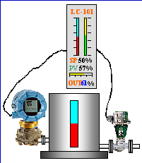
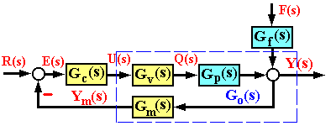
简单控制系统
何种校正？

Slide 20
设定值
设定值
蒸汽
PC
PT
TC
TT
θ
(b) 压力控制系统
(a) 温度控制系统
设定值
设定值
FC
FT
LT
LC
(d)流量控制系统
(c) 液位控制系统
图1-1 简单控制系统示例

Slide 21
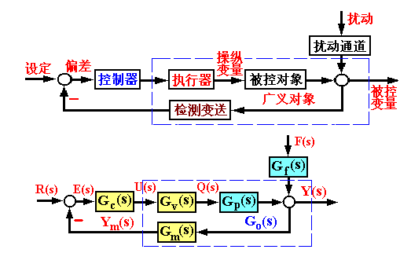
第一节 控制系统组成
控制系统的框图
控制系统由被控对象、检测变送、控制器和执行器等组成

Slide 22
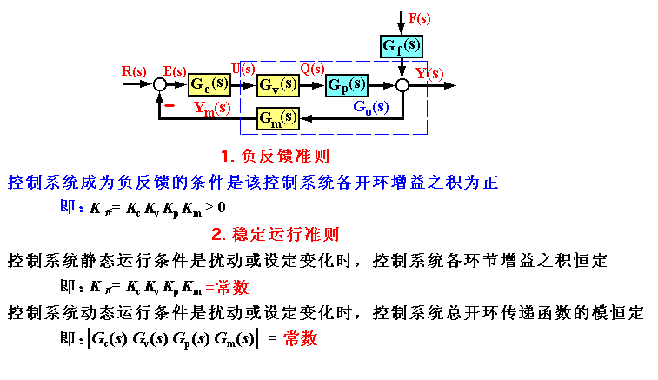
控制系统运行的重要准则

Slide 23
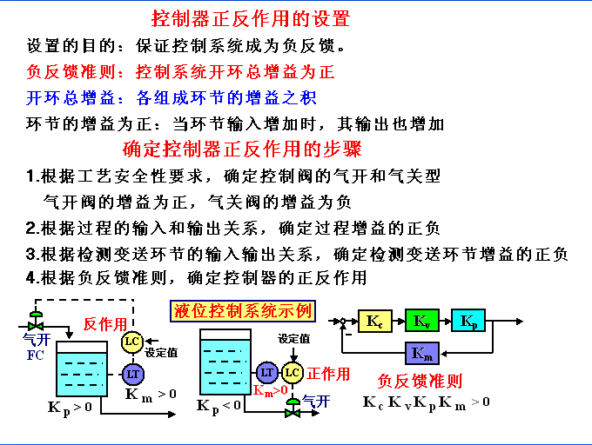
控制器正反作用的设置

Slide 24
加热系统对象放大倍数为正
采用气开阀放大倍数为正
检测变送器放大倍数为正
控制器应选放大倍数为正即反作用
冷却系统对象放大倍数为负
采用气开阀放大倍数为正
检测变送器放大倍数为正
控制器应选放大倍数为负即正作用

Slide 25
被控变量和操纵变量的选择
深入了解工艺过程，选择能够反映工艺过程的被控变量；
尽量选用易于测量且关系简单的直接质量指标作为被控变量；
操纵变量的选择原则：
选择对被控变量影响较大的操纵变量；
选择对被控变量有较快响应的操纵变量。
控制阀气开、气关形式的选择

Slide 26
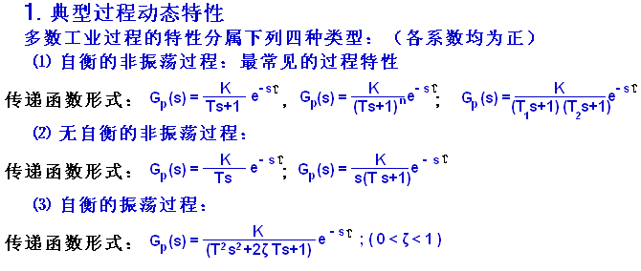
第二节 过程特性及动态模型建立
一、过程特性类型
τ/T>0.3为大纯滞后过程，此时常规的控制系统难以奏效

Slide 27
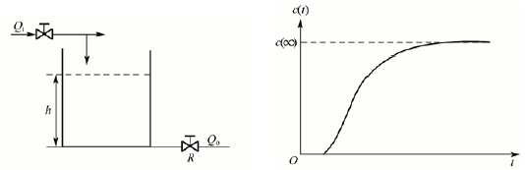
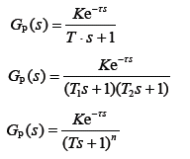
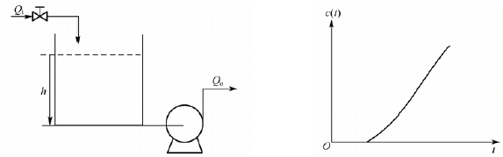


第二节 过程特性及动态模型建立
一、过程特性类型

Slide 28
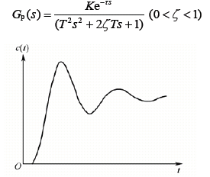
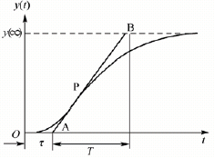


Slide 29
第3节 比例，积分、微分(PID)调节器
PID（比例—积分—微分）调节器在工业控制中得到广泛
地应用。它有如下特点：
1.对系统的模型要求低
实际系统要建立精确的模型往往很困难。而PID调节器
对模型要求不高，甚至在模型未知的情况下，也能进行调节。
2.调节方便
调节作用相互独立，最后以求和的形式出现的，人们可改
变其中的某一种调节规律，大大地增加了使用的灵活性。
3.适应范围较广
一般校正装置，系统参数改变，调节效果差，而PID调节器
的适应范围广，在一定的变化区间中，仍有很好的调节效果。

Slide 30
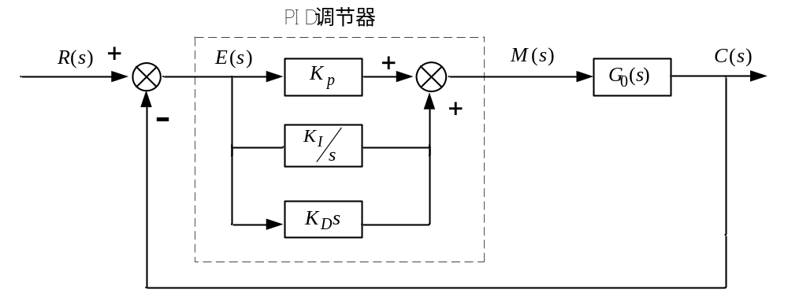
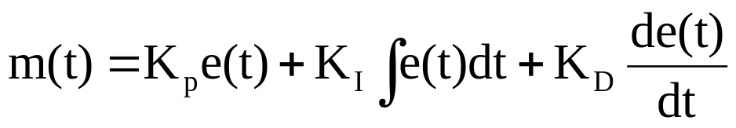
比例，积分、微分(PID)调节器
PID调节器的运动方程为：

Slide 31
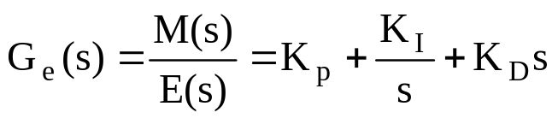
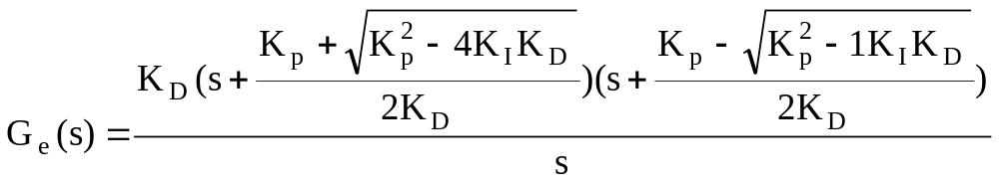
写成传递函数形式
不难看出，引入PID调节器后，系统的型号数
增加了Ⅰ，还提供了两个实数零点。因此，
对提高系统的动态特性方面有更大的优越性。

Slide 32
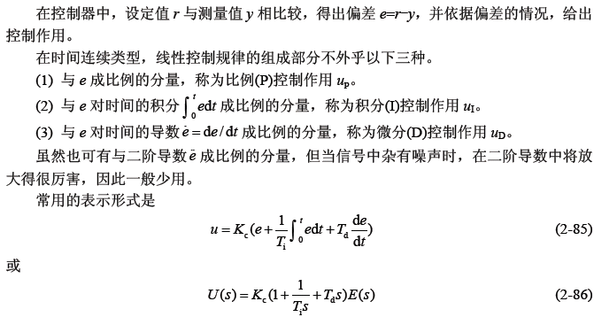


Slide 33
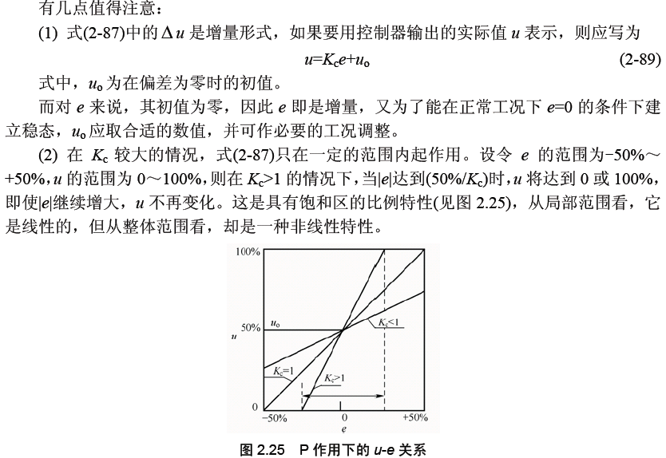


Slide 34
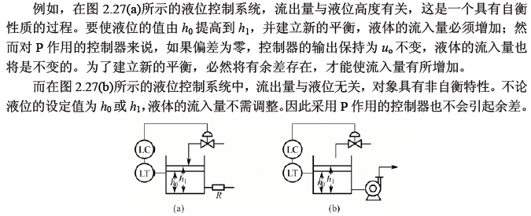
P作用与余差（稳态误差）

Slide 35
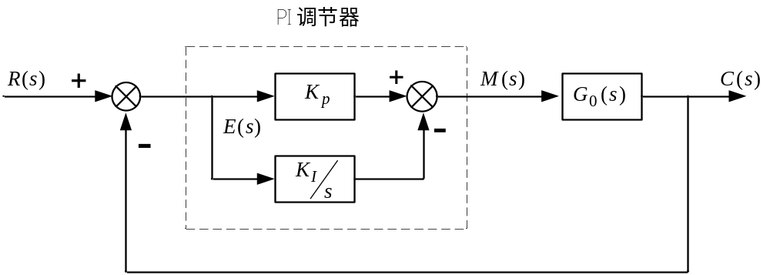
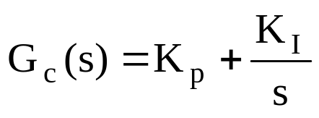
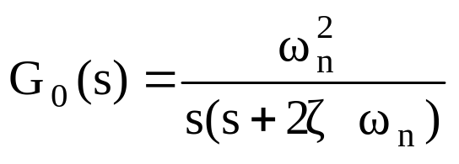
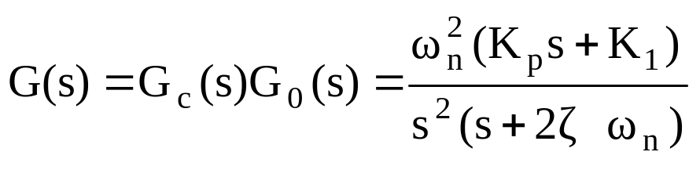
2、比例——积分(PI)调节器及其控制规律
PI调节器的传递函数
令
则

Slide 36
可见：引入PI调节器后，闭环系统由原来的Ⅰ型系统变成了Ⅱ型系统，对改善系统的稳态特性是有好处的。
另一方面由于系统相角发生滞后，系统的稳定性下降了。如果K_{p}、K_{I}选择不当，很可能会造成不稳定。

Slide 37
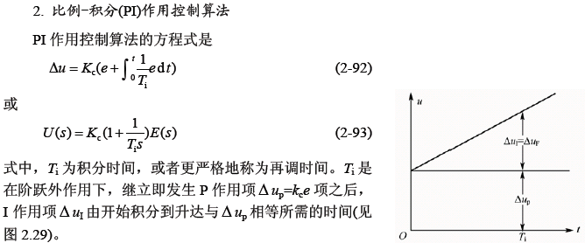
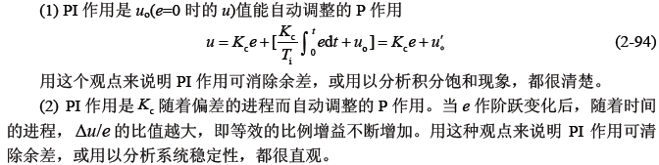
PI控制算法

Slide 38
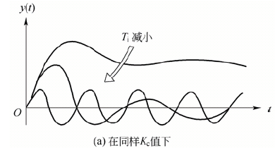
积分作用会加大系统的不稳定性

Slide 39
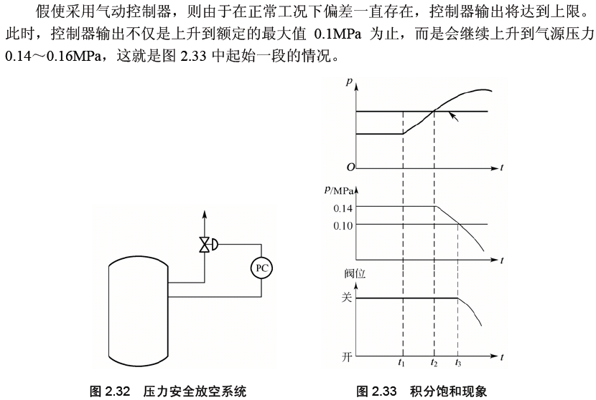
积分饱和现象

Slide 40
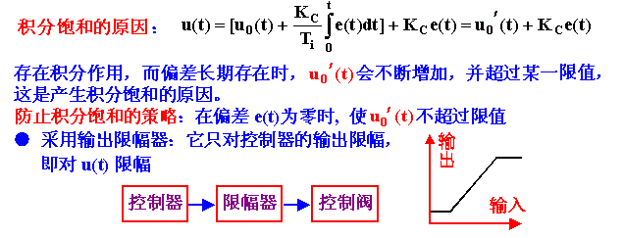

Slide 41
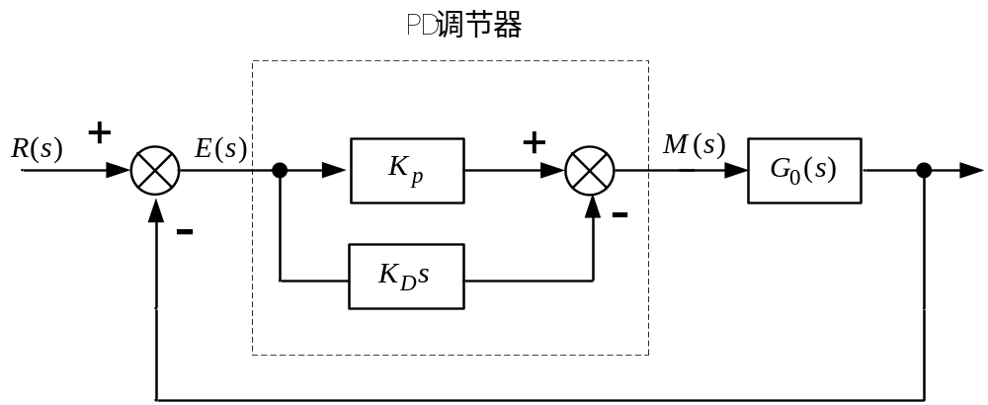
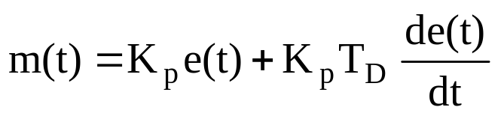
3、比例——微分(PD)调节器及其控制规律
调节器的运动方程：
式中：K_{D}=K_{p}T_{D}——微分调节器比例系数；
T_{D}——微分时间常数。
传递函数：

Slide 42
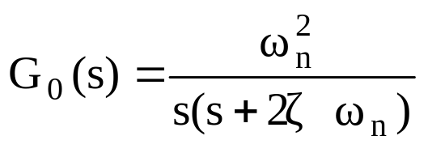
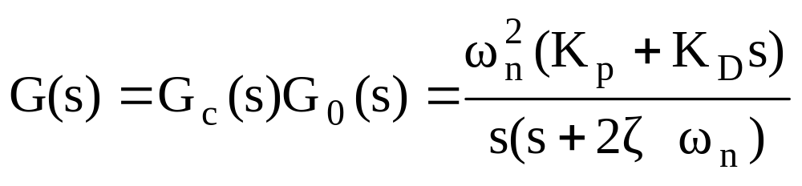
为了说明调节器的物理意义，以二阶系统为例：
系统的开环传递函数：
以上分析可知：
PD调节器的引入，相当于给原系统的开环传递函数增加了一个 s= －K_{p} / K_{D} 的零点，

Slide 43
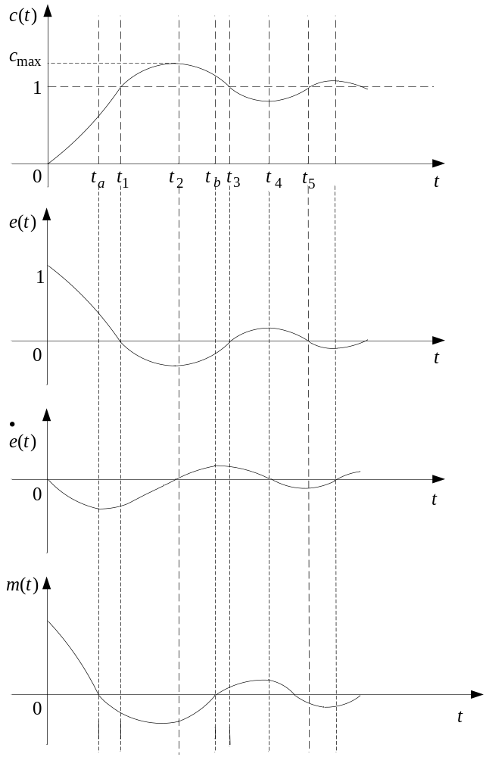
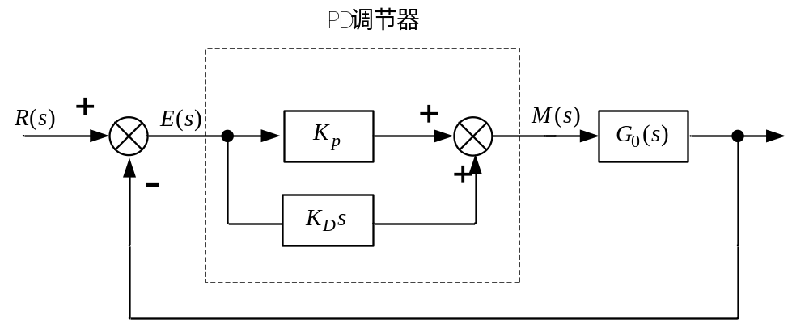
PD调节器对系统动态响应的影响分析。
由微分调节器作用由T_{D}决定。T_{D}大，微分作用强，T_{D}小，微分作用弱，选择好T_{D}很重要。

Slide 44
由以上分析可知：
微分控制是一种 “预见” 型的控制。它测出 e(t) 的瞬时变化率，作为一个有效早期修正信号，在超调量出现前会产生一种校正作用。
如果系统的偏差信号变化缓慢或是常数，偏差的导数就很小或者为零，这时微分控制也就失去了意义。
注意：模拟PD调节器的微分环节会使系统的噪声放大，抗干扰能力下降，在实际使用中须加以注意解决。

Slide 45
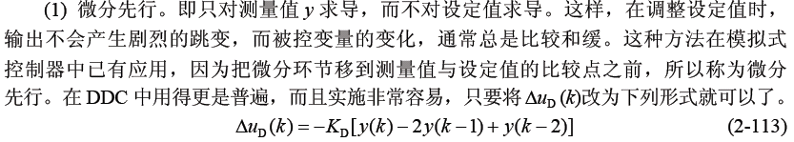
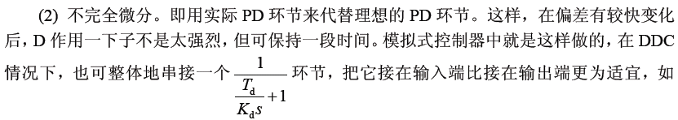
如何改进
微分作用
？？
S+1

Slide 46
PID控制作用
比例作用P是基本控制作用，输出与输入无相位差。Kc越大控制作用越强，随着Kc 的增加(比例度δ减小) ，余差下降，最大偏差减小，但稳定性变差。
比例作用P引入积分作用I后，可以消除余差。但是幅值增加，相位滞后，使稳定性裕度下降，为保持同样稳定性裕度， Kc应减少10-20%(比例度δ应增加10-20%)。积分时间T_{i}越短，积分作用越强， T_{i}趋向无穷大时无积分作用。应防积分饱和。

Slide 47
PID控制作用
比例作用P引入适当微分作用D后，幅值增加，相位超前，使稳定性裕度提高，为保持同样稳定性裕度， Kc应增加10-20%(
比例度δ应减少10-20%)。微分作用D可以产生预调的作用。微分时间T_{d}越大，微分作用越强， T_{d}=0无微分作用。

Slide 48
控制器参数经验数据
流 量：对象时间常数小，参数有波动，δ要大40―100%；Ti要短0.3―1min ；不用微分 。
温 度：对象容量滞后较大，即参数受干扰后变化迟缓，
δ应小20―60%； Ti要长3―10min；一般需加微分 Td=0.5­―3min
压 力：对象的容量滞后不算大，一般不加微分
δ =30―70% Ti=0.4―3min
液 位：对象时间常数范围较大，要求不高时， δ可在一定范围内选取，一般不用微分， δ= 20―80 %

Slide 49

控制器参数的经验整定法

Slide 50

控制器参数的半经验整定法
返回

Slide 51




Slide 52



Slide 53


Slide 54


Slide 55

如何设计一个控制系统？

Slide 56
工艺要求：
烟叶与香料按100:1混合，加料后烟叶的出口温度控制在70摄氏度；
系统描述：
A:加料机入口传送带，由电机M1控制其传送；
B:加料机滚筒，由电机M2控制其转动；
C:加料机出口传送带，由电机M3控制其传送；
D:香料泵，由电机M4控制其转动，且其转速可调；
E:香料入口电磁阀，只有开、关两个状态；
F:蒸汽入口阀，带阀门定位器，其开度可调节，蒸汽可对加料筒进行加热处理。
主要干扰源：1.蒸汽的热值有波动。2.加料机入口的烟叶来料流量起伏较大。

Slide 57


Slide 58


